Slide 1
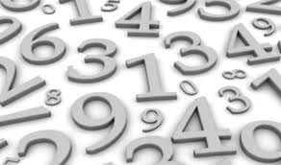
Les chiffres arabes

Slide 2
Historique
Les dix chiffres 0, 1, 2, 3, 4, 5, 6, 7, 8, 9 sont appelés chiffres arabes. Or, ils ont été inventés en Inde au 3e siècle av. J.-C, puis empruntés par la civilisation arabo-musulmane à partir du IXe siècle et décrits dans un ouvrage d’Al-Khawarizmi, puis introduits en Europe par les Arabes au 10e siècle.

Slide 3
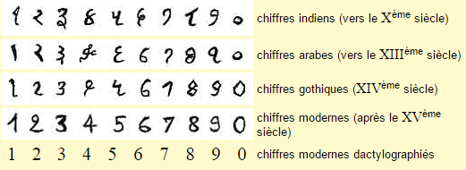
Evolution

Slide 4
Ces fameux chiffres indiens ont été transmis en Arabie, puis en Europe : on les appelle des chiffres "indo-arabes".

Slide 5
Signification
Pourquoi “1” signifie "un", “2” signifie "deux“, etc. ? C’est tout simplement une histoire d’angles pour faciliter la mémorisation lorsqu’ils sont introduits en Europe.

Slide 6
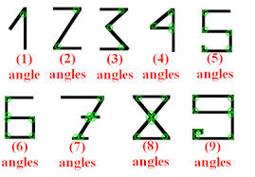
Si vous écrivez le chiffre dans sa forme primitive, vous verrez que :
Le chiffre 1 ne possède qu’un angle Le chiffre 2 possède deux angles Le chiffre 3 possède trois angles Et ainsi de suite jusqu’à 9 Et le chiffre "O“ne possède aucun angle

Slide 7
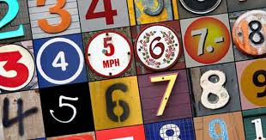
Merci pour votre attention
Elabore par: DRIDI Chahd

